Slide 1
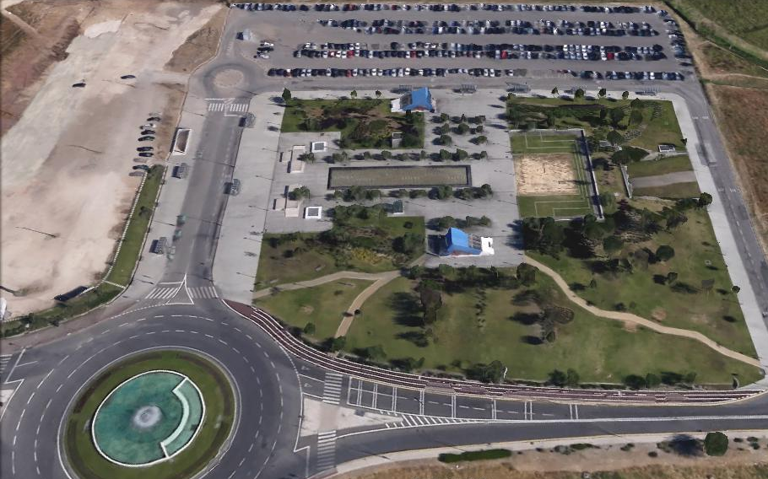
DUATLO DA AMADORA Campeonato Nacional Grupos de Idades | Secretariado |  | Meta
 | Parque Transição |  | Recuperação

Slide 2
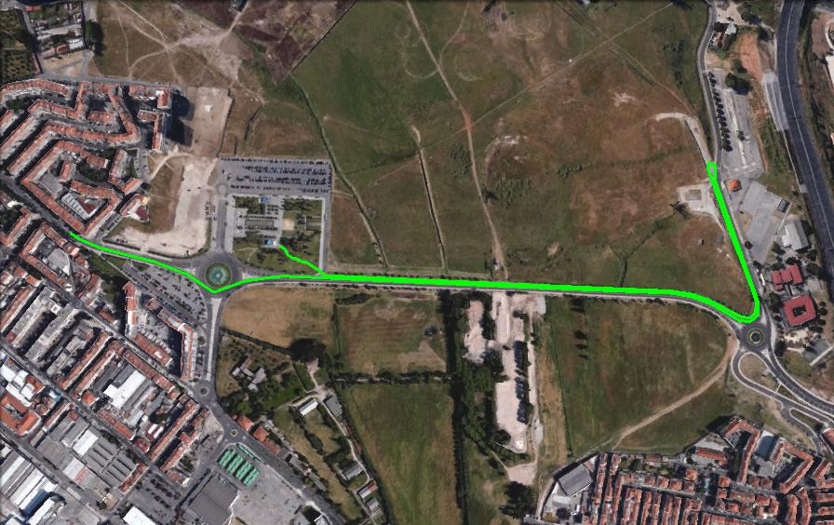
DUATLO DA AMADORA Campeonato Nacional Grupos de Idades | Partida |  | Parque de Transição
 | Corrida (4800m)
2X

Slide 3
DUATLO DA AMADORA Campeonato Nacional Grupos de Idades | Ida para 2ª volta |  | Parque de Transição
 | Final da Corrida |  | Início do Ciclismo

Slide 4
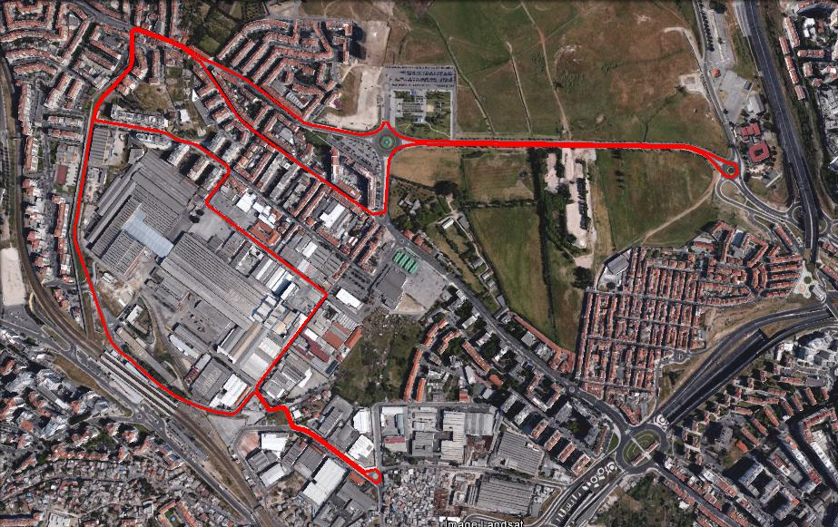
DUATLO DA AMADORA Campeonato Nacional Grupos de Idades | Ciclismo (20100m)
 | Parque de Transição
3X

Slide 5
DUATLO DA AMADORA Campeonato Nacional Grupos de Idades | Voltas |  | Parque de Transição
 | Final do Ciclismo |  | Início da 2ª Corrida

Slide 6
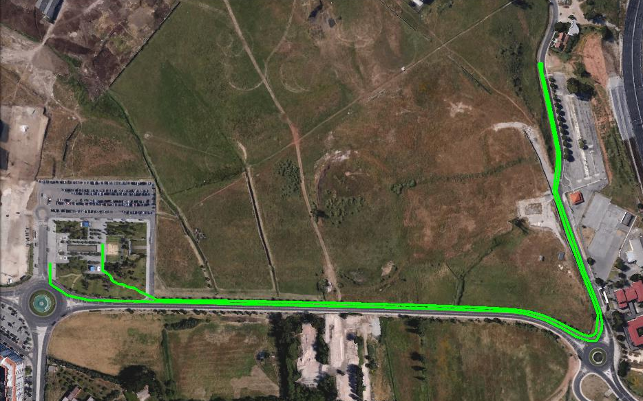
DUATLO DA AMADORA Campeonato Nacional Grupos de Idades | Parque de Transição |  | Meta
 | Corrida (2500m)

Slide 7
DUATLO DA AMADORA Campeonato Nacional Grupos de Idades | Ida para a Meta |  | Check Out
 | Meta |  | Recuperação
 |  |  | Entrega de Chips

